Slide 1

Эквивалентность платежей. Учет влияния инфляции.
Методы оценки эффективности инвестиций.

Slide 2
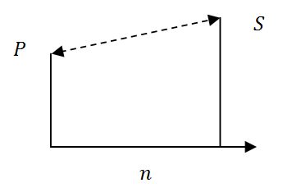
Элементы финансовых расчетов
К основным понятиям финансовой ма­тематики относятся:
P – первоначальная инвестированная сумма,
S - наращенная сумма,
n - период начисления — промежуток времени, за кото­рый начисляются проценты, измеряется в годах,
m - количество интервалов начисления в каждом году

Slide 3
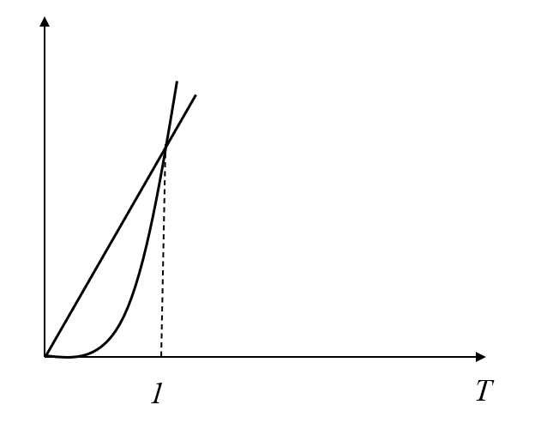
Применение простых и сложных ссудных ставок
Простая ссудная ставка
S = Р(1 + ni)
Сложная ссудная ставка
S = P(1+i)^{n}

Slide 4
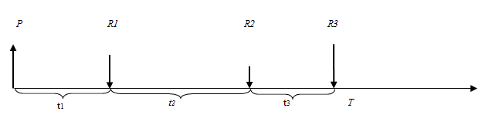
Погашение задолженности частями
Необходимым условием финансовой или кредитной операции в любой ее форме является сбалансированность вложений и отдачи. Понятие сбалансированности удобно пояснить на графике

Slide 5
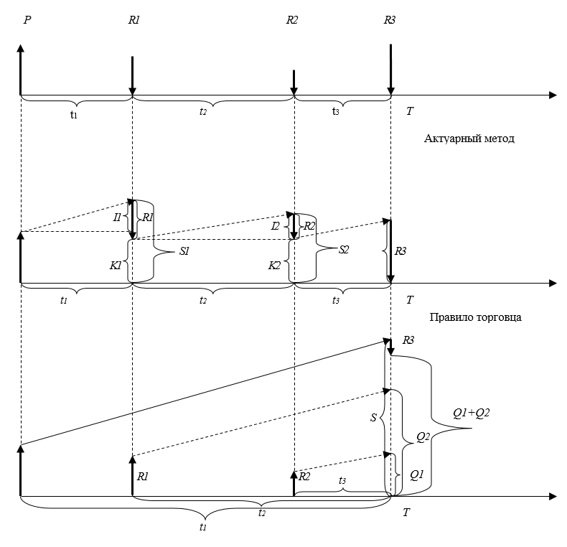
Погашение задолженности частями
Сбалансированность вложений и отдачи: актуарный метод и правило торговца.

Slide 6
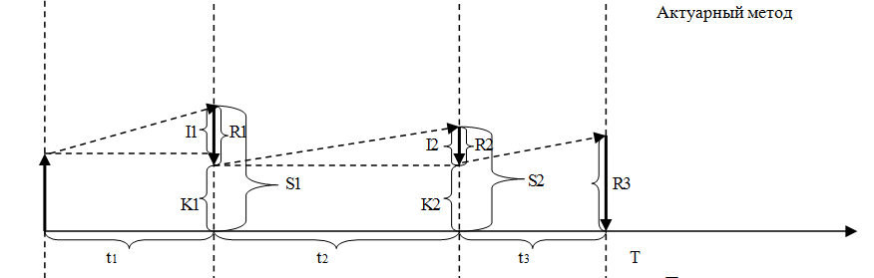
Актуарный метод
К₁ = Р(1 + t₁i) – R1, если I1 ≤ R1
K₂ = K₁(1 + t₂i) – R₂, если I2 ≤ R2
K₂(1 + t₃i) – R₃ = 0, т.е. R₃ = K₂(1 + t₃i)

Slide 7
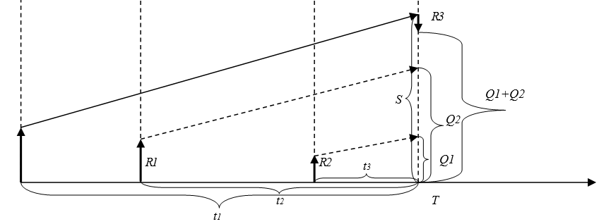
Правило торговца
R₃ = Р(1 + t₁i) – R1(1 + t₂i) – R2(1 + t₃i)

Slide 8
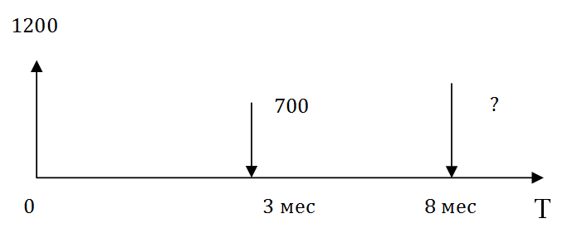
Пример
Обязательство в 1200 у.ед. должно быть погашено через 8 месяцев. В счет выплаты долга через 3 месяца поступило 700 у.ед. Определить остаток долга, если на него начисляются проценты по ставке 20% годовых. (актуарным методом и правилом торговца).

Slide 9
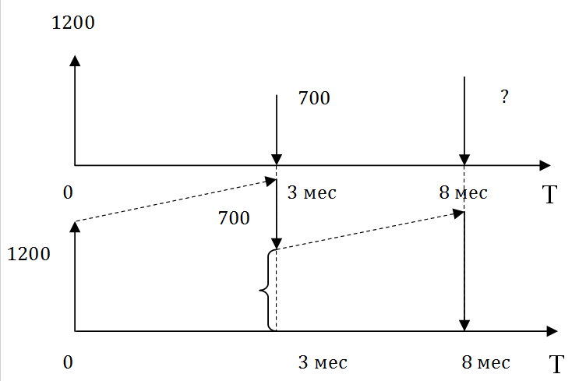
Пример (актуарный метод)

Slide 10
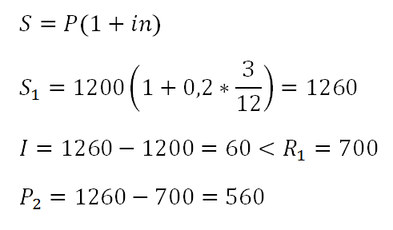
Пример (актуарный метод)

Slide 11
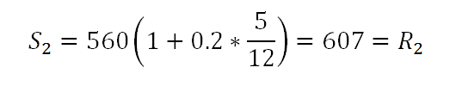
Пример (актуарный метод)

Slide 12
Правило торговца
R₃ = Р(1 + t₁i) – R1(1 + t₂i) – R2(1 + t₃i)

Slide 13
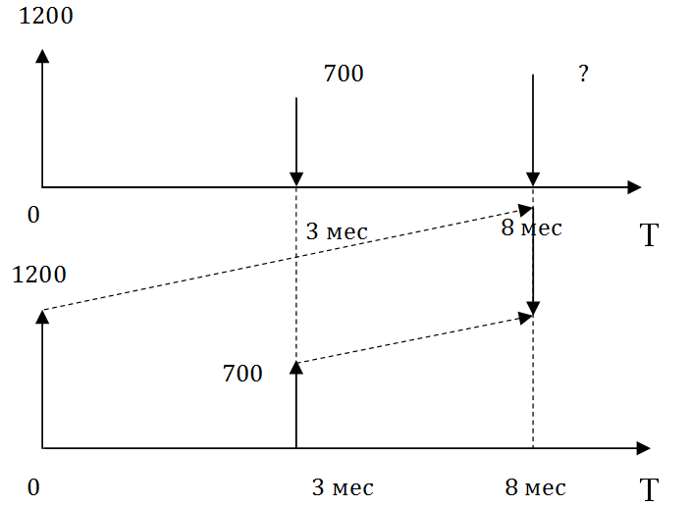
Пример (правило торговца)

Slide 14
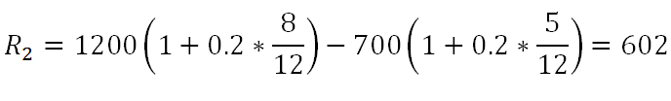
Пример (правило торговца)

Slide 15
Пример потребительского кредита
Обязательство в 1 млн.руб. должно быть погашено через год при погашении ежеквартально, условия потребительского кредита 20% годовых.
S=P(1+in)=1(1+0,2*1)=1,2 млн.руб.
R=S/m=1,2/4=0,3 млн.руб.
S1=1(1+0,2*1/4)=1,05,
K1=S1-R=1,05-0,3=0,75
S2=0,75(1+0,2*1/4)=0,79,
K1=S1-R=0,79-0,3=0,49
S3=0,49(1+0,2*1/4)=0,51,
K1=S1-R=0,51-0,3=0,21
S4=0,21(1+0,2*1/12)=0,22,
K1=S1-R=0,22-0,3=-0,08
S’=1,2+0,08=1,28
S’=S+∆S
i’=(S’/P-1)/n=((1,2+0,08)/1-1)/1= 0,28, т.е. 28%

Slide 16
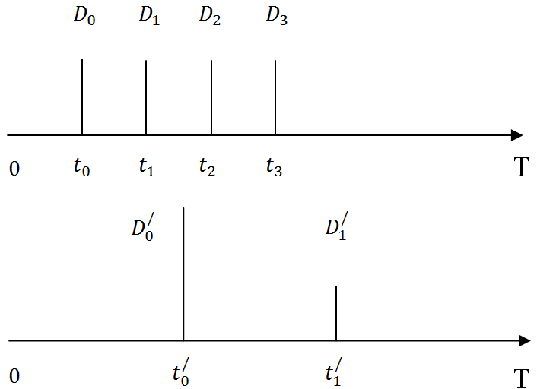
Эквивалентность платежей
На практике часто возникают случаи, когда необходимо заменить одно денежное обязательство другим. Такие изменения не могут быть произвольными.
Изменения условий контрактов должны базироваться на принципе финансовой эквивалентности обязательств.

Slide 17
Эквивалентность платежей
Эквивалентными считаются такие платежи, которые, будучи приведенными к одному общему моменту времени, оказываются равными.
Для краткосрочных обязательств приведение осуществляется обычно на основе простых ставок, для средне- и долгосрочных - с помощью сложных процентных ставок.
При построении уравнения эквивалентности каждый платеж можно рассматривать и как первоначальную сумму, которую необходимо наращивать к определенному более позднему моменту времени, и как наращенную сумму, которую будем дисконтировать, приводя ее к более ранней дате. Поэтому целесообразно обозначать каждый платеж переменной D.
Одним из распространенных случаев изменения условий контрактов является консолидация (объединение) платежей. Пусть платежи D1, D2,..., Dm со сроками n1, n2,…,nm заменяются одним в сумме D0 и сроком n0. В этом случае возможны две постановки задачи: если задается срок n0, то находится сумма D0 и наоборот, если задана сумма консолидированного платежа D0, то определяется срок n0.

Slide 18
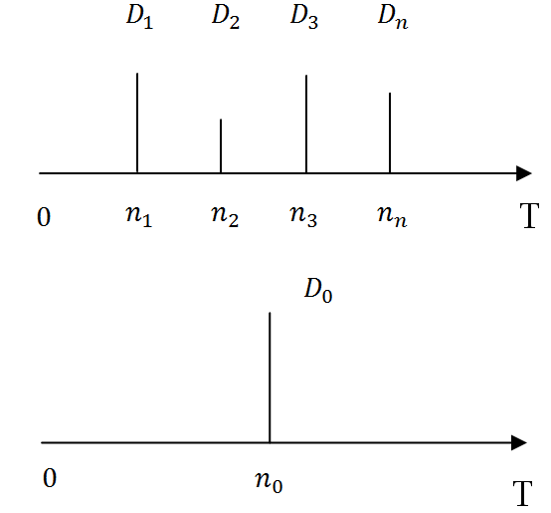
Эквивалентность платежей
D0 n0 = ?

Slide 19
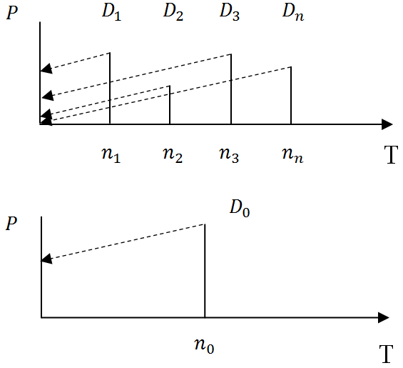

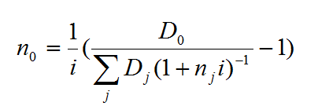
Эквивалентность платежей
D0 n0 = ?
В случае краткосрочных платежей уравнение эквивалентности:
следовательно

Slide 20


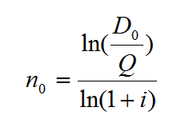
Эквивалентность платежей
D0 n0 = ?
В случае долгосрочных платежей уравнение эквивалентности:
обозначим
тогда

Slide 21
Эквивалентность платежей
n0 D0 = ?

Slide 22
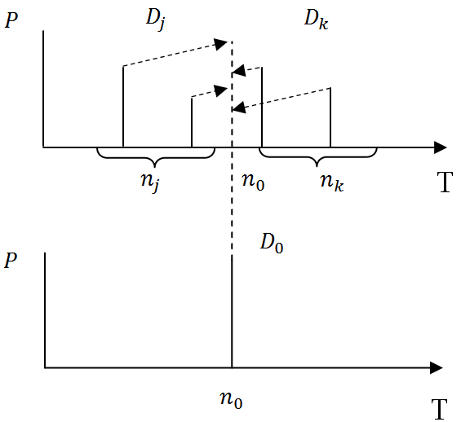



Эквивалентность платежей
n0 D0 = ?
В случае краткосрочных платежей:
В случае долгосрочных платежей:

Slide 23
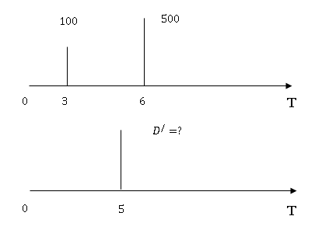
ПРИМЕР
По договору платежи в размере 100 и 500 у.е. должны состояться через 3 года и 6 лет соответственно. Определить размер заменяющего платежа через 5 лет, если условия контракта 20% годовых.

Slide 24
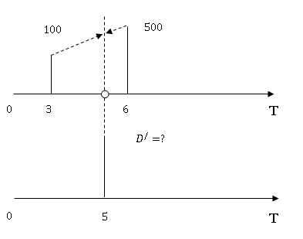


ПРИМЕР

Slide 25

Влияние инфляции на финансовые операции
S — это сумма денег, для которой рассматривается покупательная способность при отсутствии инфляции.
S_{α} — это сумма денег, покупательная способность которой с учетом инфляции равна покупательной способности суммы S при отсутствии инфляции
Обозначим ΔS = S_{α} – S,
тогда уровень (темп) инфляции
показывает, на сколько процентов в среднем выросли цены за период.

Slide 26
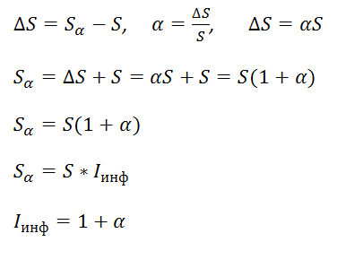

Влияние инфляции на финансовые операции
Величину называют индексом инфляции. Это индекс роста, показывает, во сколько раз в среднем выросли цены за рассматриваемый период.

Slide 27
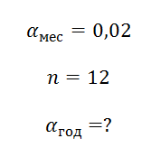
ПРИМЕР
Уровень инфляции в месяц составил 2%. Каков уровень инфляции за год?
Дано:

Slide 28
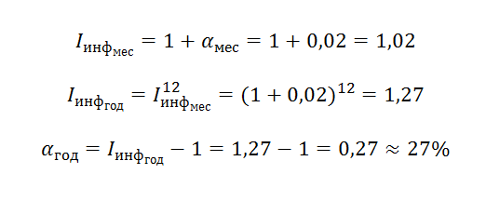
ПРИМЕР
Уровень инфляции в месяц составил 2%. Каков уровень инфляции за год?

Slide 29
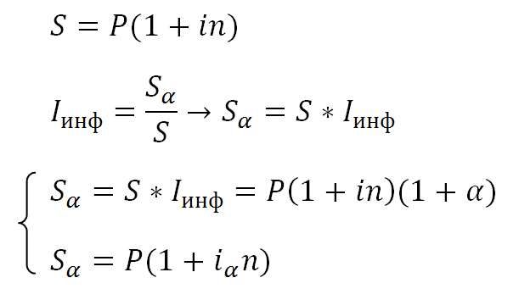
Учет инфляции в краткосрочных операциях

Slide 30
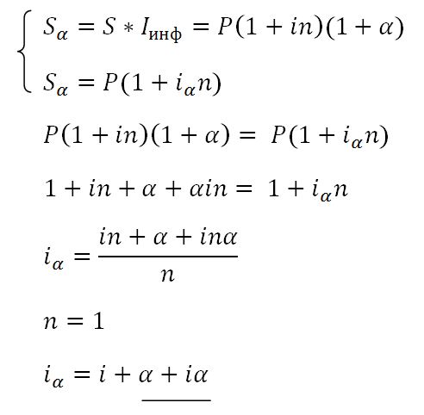
Учет инфляции в краткосрочных операциях

Slide 31
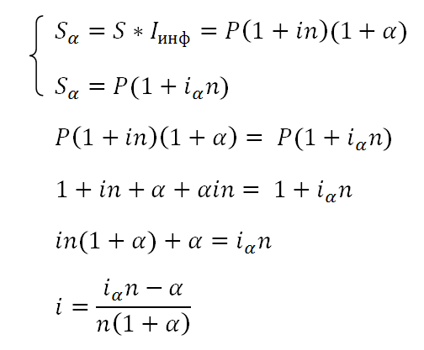
Учет инфляции в краткосрочных операциях

Slide 32
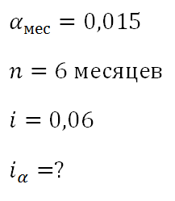
ПРИМЕР
Ежемесячный уровень инфляции 1,5%. Под какую ставку нужно инвестировать на 6 месяцев, чтобы обеспечить реальную доходность 6% годовых?
Дано:

Slide 33
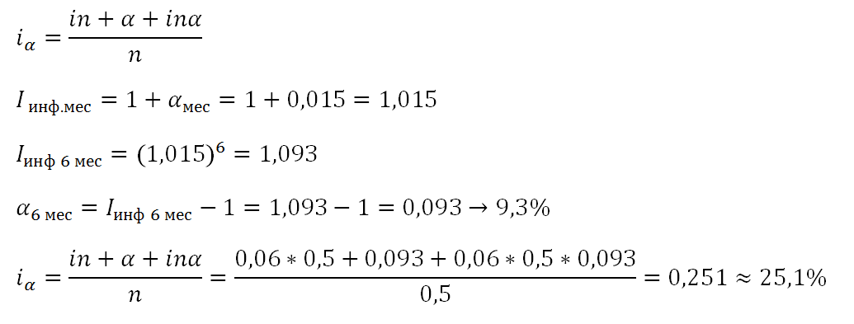
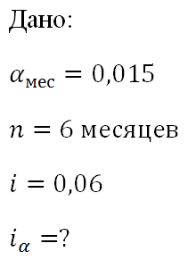
ПРИМЕР

Slide 34
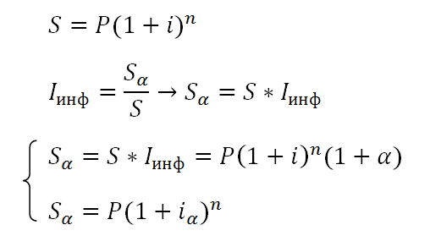
Учет инфляции в долгосрочных операциях

Slide 35
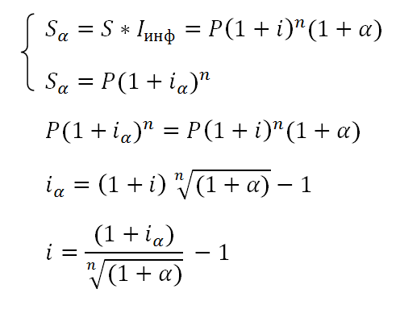
Учет инфляции в долгосрочных операциях

Slide 36
Методы оценки эффективности инвестиций: этапы ЖЦП
системный анализ (исследование и анализ осуществимости)
проектирование (конструирование, программирование, отладка)
оценка (испытание)
использование: эксплуатация и сопровождение

Slide 37
ИТ-продукты с разной продолжительностью ЖЦ
ИТ-продукт с малым временем жизни | ИТ-продукт с большим временем жизни
гибкий подход к их созданию и использованию | жесткий промышленный подход регламентированного проектирования и эксплуатации
в научных организациях и вузах | в проектных и промышленных организациях
для решения научных и инженерных задач, для получения конкретных результатов вычислений | для регулярной обработки информации и управления
относительно невелики | структура сложная, размеры могут изменяться в широких пределах, обладают свойствами познаваемости и возможности модификации в процессе длительного сопровождения и использования
разрабатываются одним специалистом или маленькой группой | проектированием и эксплуатацией занимаются большие коллективы специалистов
главная идея продукта обсуждается одним программистом и конечным пользователем; требования, предъявляемые к функциональным и конструктивным характеристикам, как правило, не формализуются | составляется перечень требований, оформляется в виде спецификации, оценивается эксплуатационная и коммерческая осуществимость; обязательна формализация программной системы
отсутствуют оформленные испытания продукта; показатели качества контролируются только разработчиками в соответствии с их неформальными представлениями | формализованные испытания и определение достигнутых показателей качества конечного продукта

Slide 38
ИТ-продукты с разной продолжительностью ЖЦ
ИТ-продукт с малым временем жизни | ИТ-продукт с большим временем жизни
не предназначены для тиражирования и передачи для последующего использования в другие коллективы | допускают тиражирование, сопровождаются документацией как промышленные изделия
являются частью научно-исследовательской работы и не могут рассматриваться как отчуждаемые продукты | представляют собой отчуждаемые от разработчика продукты
жизненный цикл редко превышает 3 года. | жизненный цикл составляет 10 лет и более
распределение затрат: системный анализ и формализация проблемы - 45% проектирование - 45% времени эксплуатация и получения результатов – 10% времени | распределение затрат: системный анализ и формализация проблемы - 1% проектирование - 20% времени эксплуатация и получения результатов – 79% времени
сопровождение и модификация таких продуктов необязательны | сопровождение состоит в исправлении ошибок (20% общих затрат), адаптации к конкретным условиям использования (20% общих затрат), модернизации (расширение функциональных возможностей, улучшение характеристик решаемых задач) (60% общих затрат)
жизненный цикл завершается после получения результатов вычислений | прекращение сопровождения может быть связано с разработкой более совершенного продукта, прекращением использования сопровождаемого продукта, нерентабельным увеличением затрат на сопровождение

Slide 39
Подходы к расчету показателей эффективности:
моментный - показатели рассчитываются независимо от периодов жизненного цикла, используется для оценки мер по совершенствованию информационного продукта
усредненный – на основе данных одного или нескольких периодов определяются показатели, которые распространяются на остальные периоды жизненного цикла в соответствии с характером оцениваемых доходов и расходов
кумулятивный – расчет показателей проводят за весь период жизненного цикла в суммарном выражении

Slide 40
Методы оценки
Оценка осуществляется сопоставлением результата и затрат на его достижение. Различают эффект и эффективность. Абсолютную и сравнительную.
Инвестиции – решение по текущим затратам с целью получения дохода в будущем.
Методы оценки эффективности инвестиций:
маржинальный анализ
статические методы
динамические методы

Slide 41
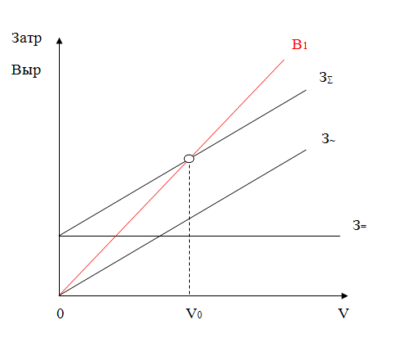


Маржинальный анализ (анализ безубыточности)
Затраты классифицируют на:
переменные
постоянные.
Точка безубыточности – продажи, при которых доходы скомпенсировали затраты, прибыль равна нулю.

Slide 42
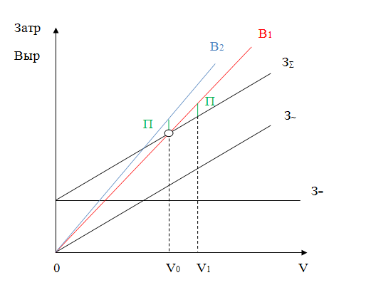
Маржинальный анализ (анализ безубыточности)

Slide 43
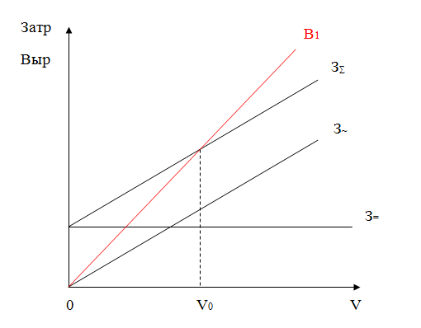
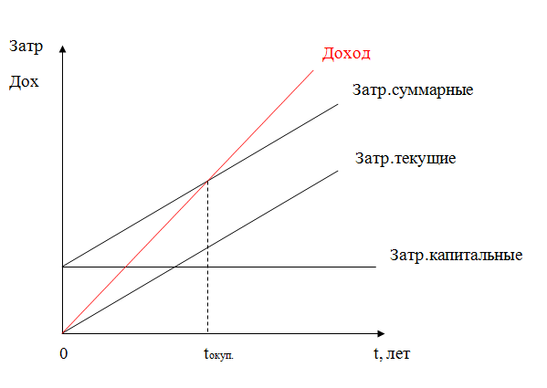

Маржинальный анализ (анализ безубыточности)

Slide 44
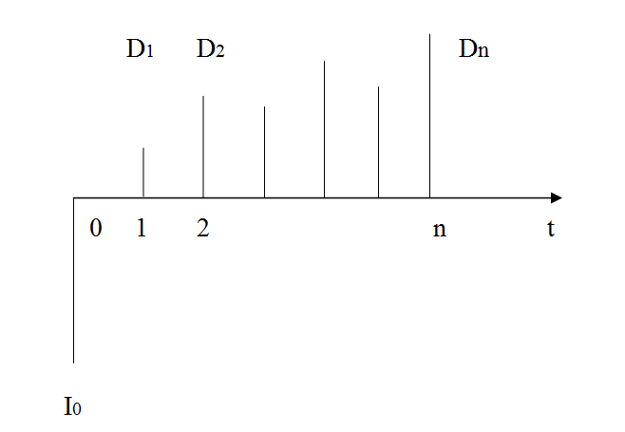
Варианты распределения денежных потоков во времени
Notes:
Обозначения инвестиций и денежных потоков. Вложения и отдача.

Slide 45
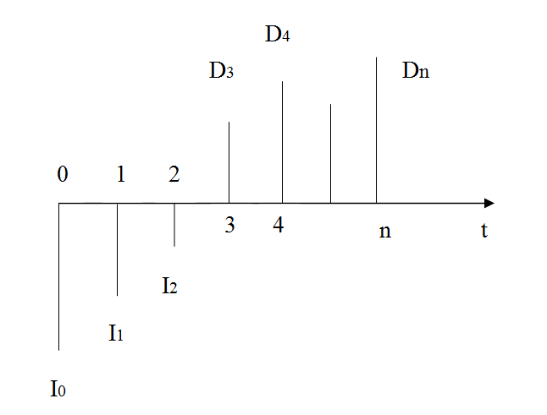
Варианты распределения денежных потоков во времени

Slide 46
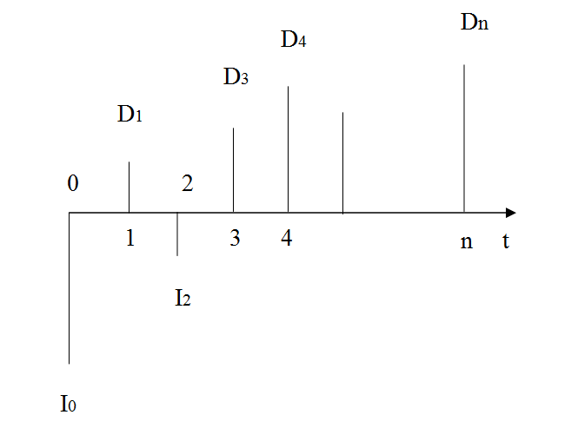
Варианты распределения денежных потоков во времени

Slide 47
Методы оценки эффективности инвестиций
Статические методы:
– расчет срока окупаемости;
– расчет и сравнение чистого дохода;
– расчет и сравнение нормы прибыли на капитал;
– расчет и сравнение приведенной себестоимости.

Slide 48
Срок окупаемости (PP)
PP (Payback Period) - показывает, сколько времени понадобится для того, чтобы инвестиционный проект окупил первоначально инвестированную сумму (то есть до превышения текущим доходом накопленных инвестиций)
Notes:
Достоинства и недостатки метода

Slide 49
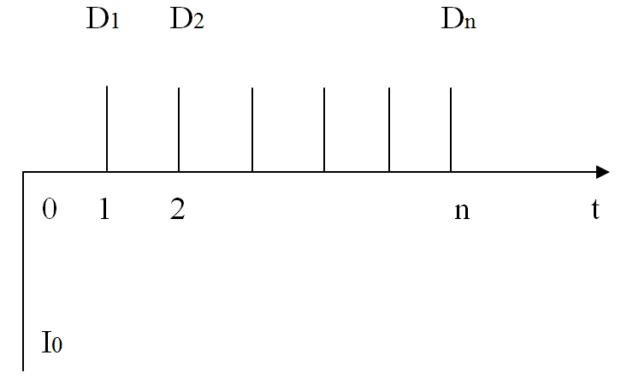
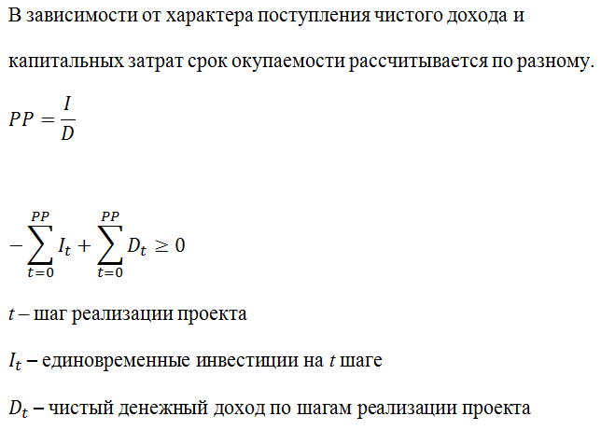
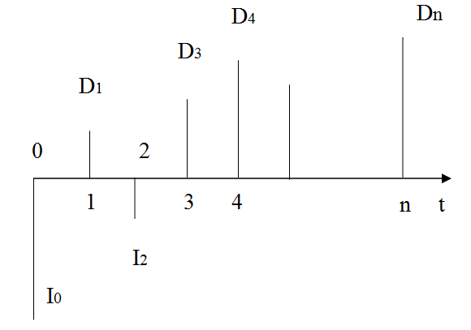
Расчет срока окупаемости (PP)

Slide 50
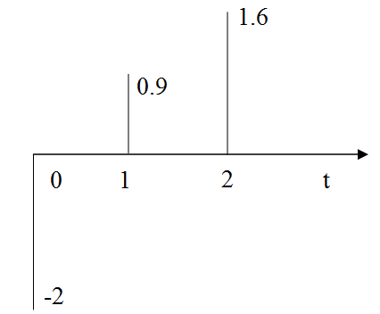
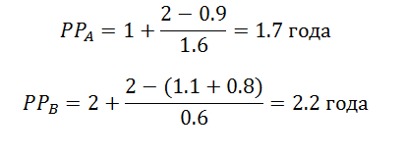
Пример расчета срока окупаемости (PP)
Год | Проект А, млн.руб. | Проект В, млн.руб.
0 | -2 | -2
1 | 0,9 | 0,8
2 | 1,6 | 1,1
3 |  | 0,6
Notes:
Нарастающим итогом

Slide 51

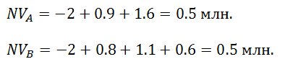
Чистый доход по инвестиционному проекту (NV)
Чистый доход по инвестиционному проекту (Net Value) – это накопленное сальдо притоков и оттоков по ИП за весь срок его реализации.
Год | Проект А, млн.руб. | Проект В, млн.руб.
0 | -2 | -2
1 | 0,9 | 0,8
2 | 1,6 | 1,1
3 |  | 0,6
Notes:
Достоинства и недостатки метода. Равнозначность проектов.

Slide 52
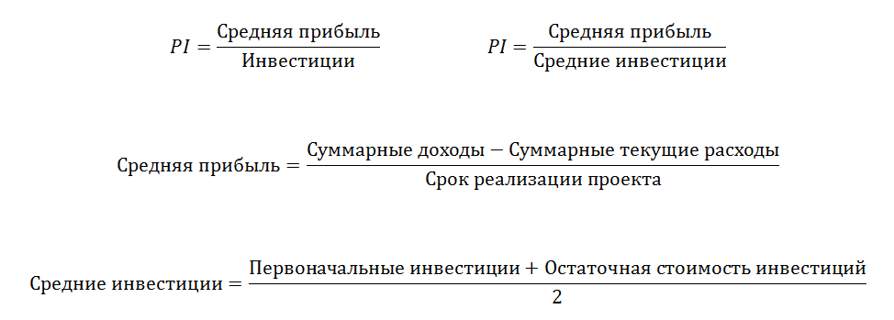
Прибыль на инвестированный капитал (PI)
Прибыль на инвестированный капитал (индекс доходности инвестиций) PI (Profitability Index) показывает рентабельность инвестированного капитала.
Notes:
Достоинства и недостатки метода. Прибыль. Остаточная стоимость инвестиций.

Slide 53
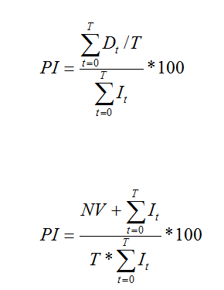
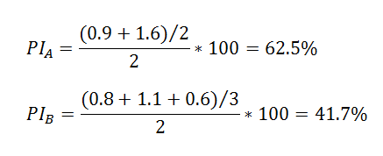
Прибыль на инвестированный капитал (PI)
Год | Проект А, млн.руб. | Проект В, млн.руб.
0 | -2 | -2
1 | 0,9 | 0,8
2 | 1,6 | 1,1
3 |  | 0,6

Slide 54
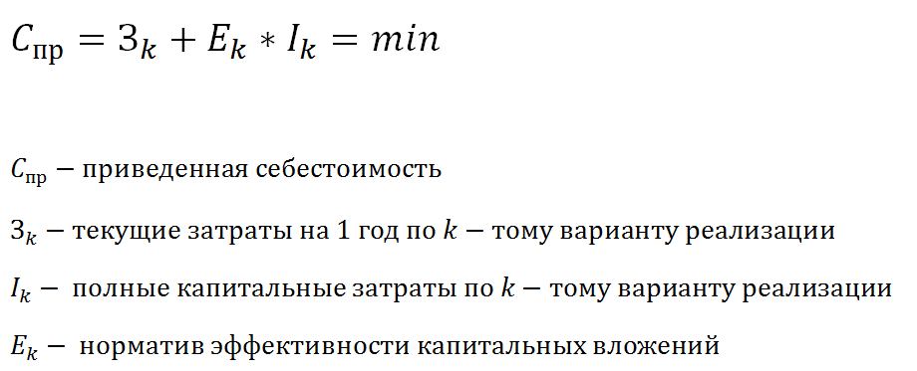
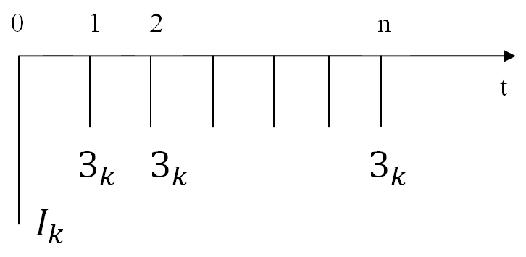
Минимум приведенных затрат (Cпр)
Минимум приведенных затрат учитывает текущие затраты в расчете на год, а также полные капитальные затраты, равными долями распределенные на определенное количество лет реализации проекта.
Notes:
Срок окупаемости инвестиций задает инвестор. Норматив эффективности.
Зk не включают амортизацию

Slide 55
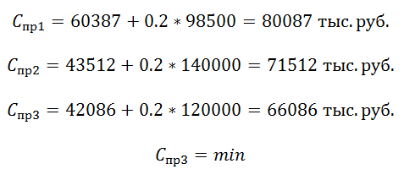
Минимум приведенных затрат (Cпр)
На выбор предлагается три варианта реализации одобренного инвестором проекта. Требование инвестора: окупаемость капитальных инвести-ций за 5 лет.
Показатель, тыс.руб. | Вар. 1 | Вар. 2 | Вар. 3
Капитальные вложения | 98500 | 140000 | 120000
Ежегодные текущие затраты | 60387 | 43512 | 42086
Notes:
Срок окупаемости инвестиций задает инвестор. Норматив эффективности.
Зk не включают амортизацию

Slide 56

Динамические методы
Учитывают фактор времени через определение современной стоимости будущих оттоков и притоков денежных средств.
Альтернативные издержки по инвестициям определяют ставку дисконтирования (приведения к нулевому моменту времени).

Slide 57
Методы оценки эффективности инвестиций
Динамические методы :
– расчет чистой приведенной стоимости;
– расчет внутренней нормы доходности;
– расчет дисконтированного срока окупаемости.

Slide 58


Графическое изображение процесса наращения/дисконтирования

Slide 59

Чистая приведенная стоимость (NPV)
Чистая приведенная стоимость NPV (Net Present Value) – сумма современных стоимостей всех денежных потоков по проекту, приведенных к нулевому моменту времени с помощью альтернативных издержек по инвестициям.
Notes:
Достоинства и недостатки метода

Slide 60


Чистая приведенная стоимость (NPV)
Примем альтернативные издержки по инвестициям 12% годовых.
Год | Проект А, млн.руб. | Проект В, млн.руб.
0 | -2 | -2
1 | 0,9 | 0,8
2 | 1,6 | 1,1
3 |  | 0,6

Slide 61
Чистый доход по инвестиционному проекту (NV)
Чистый доход по инвестиционному проекту (Net Value) – это накопленное сальдо притоков и оттоков по ИП за весь срок его реализации.
Год | Проект А, млн.руб. | Проект В, млн.руб.
0 | -2 | -2
1 | 0,9 | 0,8
2 | 1,6 | 1,1
3 |  | 0,6
Notes:
Достоинства и недостатки метода. Равнозначность проектов.

Slide 62

Внутренняя норма доходности (IRR)
Внутренняя норма доходности IRR (Internal Rate of Return) – это ставка дисконтирования, при которой чистая приведенная стоимость NPV равна нулю.

Slide 63


Внутренняя норма доходности (IRR)
Методом линейной интерполяции подбираются два значения ставки, при которой NPV меняет знак.

Slide 64


Внутренняя норма доходности (IRR)
Год | Проект В, млн.руб.
0 | -2
1 | 0,8
2 | 1,1
3 | 0,6
Notes:
12,6% это много или мало?

Slide 65


Дисконтированный срок окупаемости (PPд)
Пусть альтернативные издержки 12%.
Год | Проект В, млн.руб. | Проект B, млн.руб. дисконтир.
0 | -2 | -2
1 | 0,8 | 0.71
2 | 1,1 | 0.88
3 | 0,6 | 0.43
Notes:
12,6% это много или мало?

Slide 66
Методы оценки эффективности инвестиций
Маржинальный анализ
Статические методы:
– расчет срока окупаемости;
– расчет и сравнение чистого дохода;
– расчет и сравнение нормы прибыли на капитал;
– расчет и сравнение приведенной себестоимости.
Динамические методы :
– расчет чистой приведенной стоимости;
– расчет внутренней нормы доходности;
– расчет срока окупаемости.

